Slide 1
机械控制工程基础
教材：《控制工程基础》
王积伟 吴振顺 主编
主讲：卢继霞

Slide 2
参考书籍
1. 王显正，莫锦秋，王旭永 编著，控制理论基础，科学出版社。
2. 胡寿松著，自动控制原理，科学出版社。

Slide 3
课程性质
机械工程及自动化专业的专业基础课，为后续的专业课程（机电一体化系统设计、数控技术）提供知识基础。

Slide 4
最终评价
作业+实验环节+考勤及课堂表现 30%
期末测验 70%

Slide 5
授课学时 32
第1章 控制系统的基本概念（2学时）
第2章 数学模型（8学时）
第3章 时域分析法（8学时）
第5章 频域分析法（10学时）
第6章 控制系统的设计和校正（4学时）

Slide 6
实验课学时 8
实验项目及学时分配
序号 | 实验项目名称 | 实验学时 | 实验属性
1 | 典型环节的单位阶跃响应 | 3 | 综合
2 | 二阶系统的频率响应 | 2 | 验证
3 | 控制系统的PID校正 | 3 | 综合
合 计 |  | 8

Slide 7
第1章 控制系统的基本概念
1.1 自动控制及其发展概述
1.2 控制系统的反馈工作原理及其组成
1.3 控制系统的基本类型
1.4 对控制系统的要求

Slide 8
1.1 自动控制及其发展概述
自动控制
在没有人直接参与的情况下，利用外加的设
备或装置（称为控制装置或控制器），使机
器、设备或生产过程（通称被控对象）的某
个工作状态或参数（即被控量）自动地按照
预定的规律运行。
如：数控机床、工业炉温控制、船舶及飞机等的自动驾驶仪、导弹制导等。

Slide 9
发展概述
18世纪，James Watt 为控制蒸汽机速度设计的离心/飞球调节器，是自动控制领域的第一项重大成果。
1868年，麦克斯韦（J.C.Maxwell)提出可以根据特征方程根的位置判断系统的稳定性。
1877年，劳斯（E.J.Routh)提出了稳定性的一种代数判据，1895年，赫尔维茨（A.Hurwitz)又提出了另一种代数判据。
1932年，Nyquist提出了一种根据系统的开环频率响应(对稳态正弦输入)，确定闭环系统稳定性的方法。
2025/9/1
Lujx
9

Slide 10
1948年， Evans提出了根据系统参数变化时特征方程根变化的轨迹来研究控制系统的“根轨迹”理论。
1948年，N·维那（N.Wiener)出版了《控制论(或关于在动物与机器中控制和通信的科学）》，标志着控制理论的正式诞生。
1954年：钱学森发表《工程控制论》。
2025/9/1
10

Slide 11
20世纪60年代，数字计算机的出现为复杂系统的基于时域分析的现代控制理论提供了可能。
从1960年到1980年，确定性系统、随机系统的最佳控制，及复杂系统的自适应和学习控制，都得到充分的研究。
从1980年到现在，现代控制理论进展集中于鲁棒控制、神经网络控制及其相关课题。
2025/9/1
Lujx
11

Slide 12
第1章 控制系统的基本概念
1.1 自动控制及其发展概述
1.2 控制系统的反馈工作原理及其组成
1.3 控制系统的基本类型
1.4 对控制系统的要求

Slide 13

1.2 控制系统的反馈工作原理及其组成
反馈工作原理
测量（被控量值）（温度计、眼睛）
温度计
比较、求偏差（与给定量）（脑）
有大小和方向
执行（根据偏差纠正偏差）（手）
调压器
加热电阻丝
~220V
人工控制的恒温箱

Slide 14
人工控制恒温箱调节过程：
观测恒温箱内的温度（被控制量）
与要求的温度（给定值）进行比较，得到温度
偏差的大小和方向
根据偏差大小和方向调节调压器，控制加热电
阻丝的电流以调节温度回复到要求值。
人工控制过程的实质：检测偏差再纠正偏差。

Slide 15
输出量被控量
期望
温度
大脑
手
调压器
恒温箱
实际
温度
输入量给定量
眼睛
温度计
人工控制恒温箱系统方框图

Slide 16
给定信号
比较
u₁
+
Δu
减速器
+
u₂
电压
放大器
功率
放大器
执行
电动机
热电偶
调压器
加热电阻丝
~220V
恒温箱自动控制系统

Slide 17
恒温箱自动控制系统工作原理：
恒温箱实际温度由热电偶转换为对应的电压u₂
恒温箱期望温度由电压u₁给定，并与实际温度
u₂比较得到温度偏差信号Δu＝u₁− u₂
温度偏差信号经电压、功率放大后，用以驱动
执行电动机，并通过传动机构拖动调压器动触
头。当温度偏高时，动触头向减小电流的方向
运动，反之加大电流，直到温度达到给定值为
止，此时，偏差Δu＝0，电机停止转动。

Slide 18
扰动
温度t
给定
元件
u₁
电压
功率
放大器
u_{a}
控制
电机
n
减
速
器
v
调
压
器
u
恒温箱
(控制
对象)
Δu
(被控量)
⊗
u₂
热电偶
恒温箱自动控制系统方框图

Slide 19
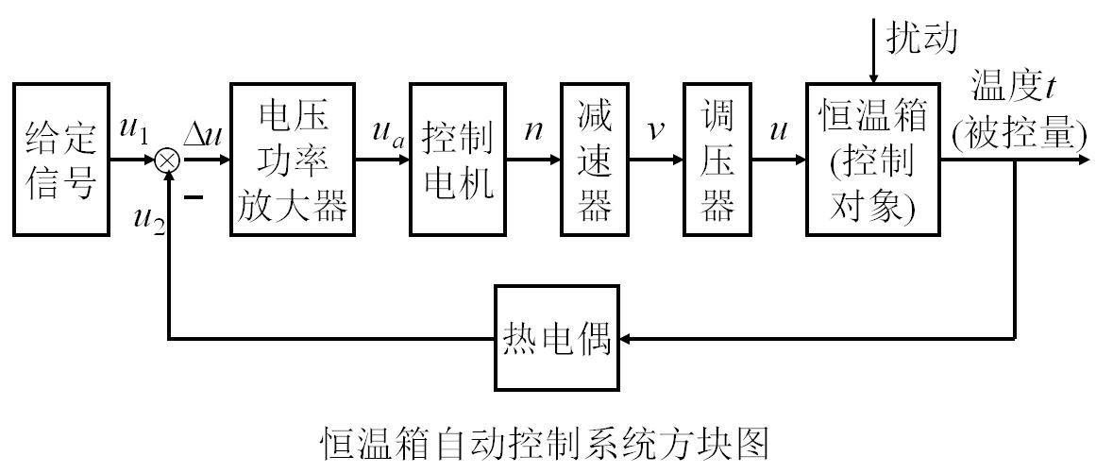
从恒温箱控制系统功能框图可见：
给定量位于系统的输入端，称为系统输入量。
也称为参考输入量（信号）。
被控制量位于系统的输出端，称为系统输出量。
输出量（全部或一部分）通过测量装置返回系
统的输入端，使之与输入量进行比较，产生偏
差（给定信号与返回的输出信号之差）信号。
输出量的返回过程称为反馈。返回的全部或部
分输出信号称为反馈信号。

Slide 20
综上所述，控制系统的工作原理：
检测输出量（被控制量）的实际值
将输出量的实际值与给定值（输入量）进行比
较得出偏差；
用偏差值产生控制调节作用去消除偏差，使得
输出量维持期望的输出。

Slide 21
由于存在输出量反馈，上述系统能在存在无法预计扰动的情况下，自动减少系统的输出量与参考输入量（或者任意变化的希望的状态）之间的偏差，故称之为反馈控制。
显然：反馈控制建立在偏差基础上，其控制方式是“检测偏差再纠正偏差”。

Slide 22
这种基于反馈原理，能对输出量与参考输入量进行比较，并力图保持两者之间既定关系的系统,称为反馈控制系统。反馈控制系统具备测量、比较和执行三个基本功能。
注意：反馈控制系统中，反馈信号是与给定信号相减，抵消了输入信号作用时，称为负反馈。负反馈控制是实现自动控制最基本的方法。直接取自系统最终输出端的反馈为主反馈，主反馈一定是负反馈。

Slide 23
开环控制与闭环控制
实际的控制系统根据有无反馈作用可分为三类：
开环控制系统
闭环控制系统
半闭环控制系统

Slide 24
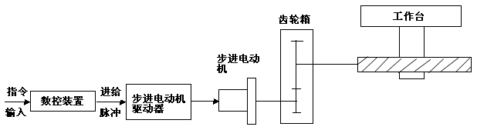
开环控制系统
特点：系统仅受输入量控制；输出端和输入端
之间不存在反馈回路；输出量在整个控
制过程中对系统的控制不产生任何影响。
数控机床的开环控制系统框图

Slide 25
优点：简单、稳定、可靠。若组成系统的元件
特性和参数值比较稳定，且外界干扰较
小，开环控制能够保持一定的精度。
缺点：有扰动时，精度不能保证，系统无自动
纠偏能力。
输入量
控制器
对象或过程
输出量
开环控制系统框图

Slide 26
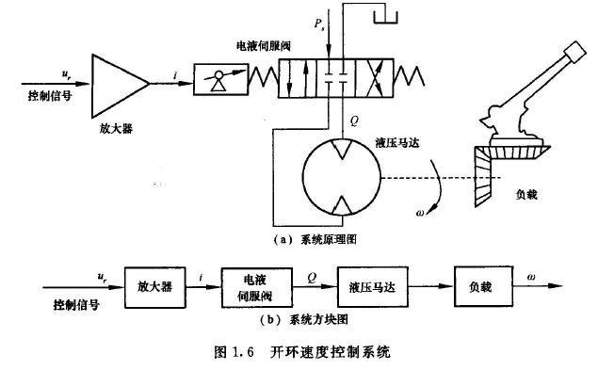

Slide 27
闭环控制系统
特点：输出端和输入端之间存在反馈回路，输
出量对控制过程有直接影响。
闭环的作用：应用反馈，减少偏差。
优点：精度高，对外部扰动和系统参数变化不
敏感
缺点：存在稳定、振荡、超调等问题，系统性
能分析和设计麻烦。

Slide 28
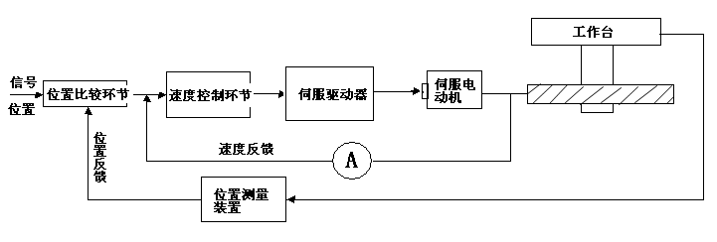
输入量
控制元件
对象或过程
输出量
反馈量
测量元件
闭环控制系统框图

Slide 29
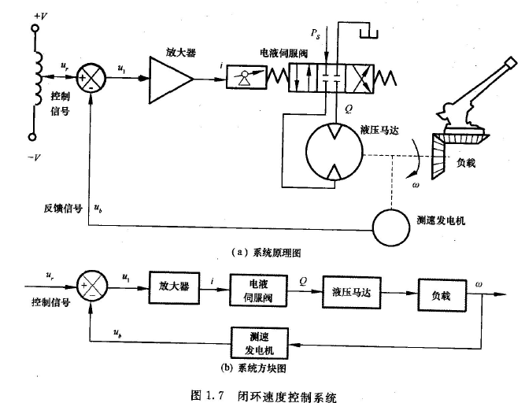

Slide 30
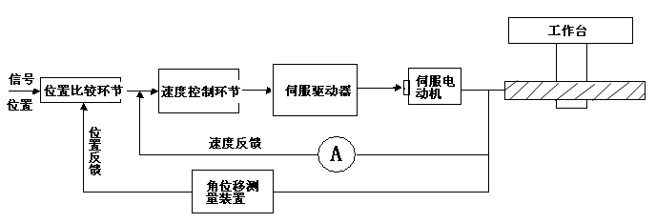
半闭环控制系统
特点：反馈信号通过系统内部的中间信号获得。
半闭环控制系统框图
这种控制系统不是直接测量工作台的位移量，而是通过角位移测量元件，测量伺服机构中电动机或丝杠的转角，来间接测量工作台的位移。这种系统中滚珠丝杠螺母副和工作台均在反馈环路之外，其传动误差等仍会影响工作台的位置精度，故称为半闭环控制系统。

Slide 31
组成元件
反馈控制系统的基本组成
系统信号
扰动信号
比较
元件
比较
元件
+
+
输出 x_{o}
给定
元件
⊗
串联校正
元件
⊗
放大变换
元件
执行
元件
控制
对象
_
_
输入信号 x_{i}
偏差信号
e
局部
反馈
并联校正
元件
主反馈信号 x_{b}
反馈元件
主反馈
控制部分
典型反馈控制系统方块图

Slide 32
第1章 控制系统的基本概念
1.1 自动控制及其发展概述
1.2 控制系统的反馈工作原理及其组成
1.3 控制系统的基本类型
1.4 对控制系统的要求

Slide 33
1.3 控制系统的基本类型
按输入量的运动规律分类
恒值控制系统
系统输入量为恒定值。控制任务是保证在任何扰动作用下系统的输出量为恒值。
如：恒温箱控制、电网电压、频率控制等。
程序控制系统
输入量的变化规律预先确知，输入装置根据输入的变化规律，发出控制指令，使被控对象按照指令程序的要求而运动。如数控加工系统。

Slide 34
随动系统（伺服系统）
输入量的变化规律不能预先确知，其控制要求是输出量迅速、平稳地跟随输入量的变化，并能排除各种干扰因素的影响，准确地复现输入信号的变化规律。
如：仿形加工系统、火炮自动瞄准系统等。

Slide 35
按系统中传递信号的性质分类
连续控制系统
系统中各部分传递的信号为随时间连续变化的信号。连续控制系统通常采用微分方程描述。
离散（数字）控制系统
系统中某一处或多处的信号为脉冲序列或数字量传递的系统。离散控制系统通常采用差分方程描述。

Slide 36
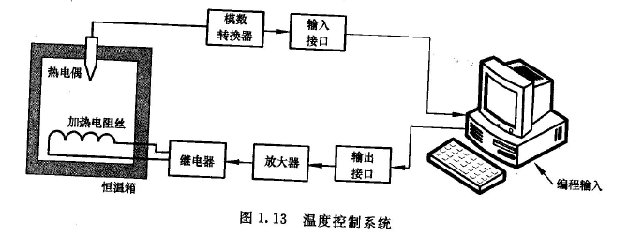

Slide 37
其它分类方法
线性系统和非线性系统
单输入单输出系统和多输入多输出系统
定常系统和时变系统
机械、电气、机电、液压、气动、热力等控
制系统
温度、压力、位置等控制系统

Slide 38
第1章 控制系统的基本概念
1.1 自动控制及其发展概述
1.2 控制系统的反馈工作原理及其组成
1.3 控制系统的基本类型
1.4 对控制系统的要求

Slide 39
1.4 对控制系统的要求
对控制系统的基本要求
稳定性
系统动态过程的振荡倾向及其恢复平衡状态的能力。稳定的系统当输出量偏离平衡状态时，其输出能随时间的增长收敛并回到初始平衡状态。稳定性是控制系统正常工作的先决条件。
线性控制系统稳定性由系统结构所决定，与外界因素无关。

Slide 40
快速性
输出量和输入量产生偏差时，系统消除这种偏差的快慢程度。快速性（快速和平稳）表征系统的动态性能。
准确性
控制精度，以稳态误差来衡量。
稳态误差：系统的调整（过渡）过程结束而趋于稳定状态时，系统输出量的实际值与给定量之间的差值。

Slide 41
注意：
不同性质的控制系统，对稳定性（相对稳定性，即平稳性）、准确性和快速性要求各有侧重。
系统的稳定性、准确性、快速性相互制约，应 根据实际需求合理选择。

Slide 42
本课程的任务（主要内容）
本课程的任务
控制系统性能分析
动态性能：过渡过程分析、稳定性分析等
稳态性能：控制精度（稳态误差）
控制系统设计
选择适当的控制器及控制规律以改善控制系统
的性能使其满足控制要求。

Slide 43
第1章 控制系统的基本概念
1.1 自动控制及其发展概述
1.2 控制系统的反馈工作原理及其组成
1.3 控制系统的基本类型
1.4 对控制系统的要求
本章结束

Slide 44
重要知识点:
反馈控制系统的工作原理
反馈控制系统的组成
对控制系统的基本要求
本章作业：1.1, 1.3, 1.6

Slide 45
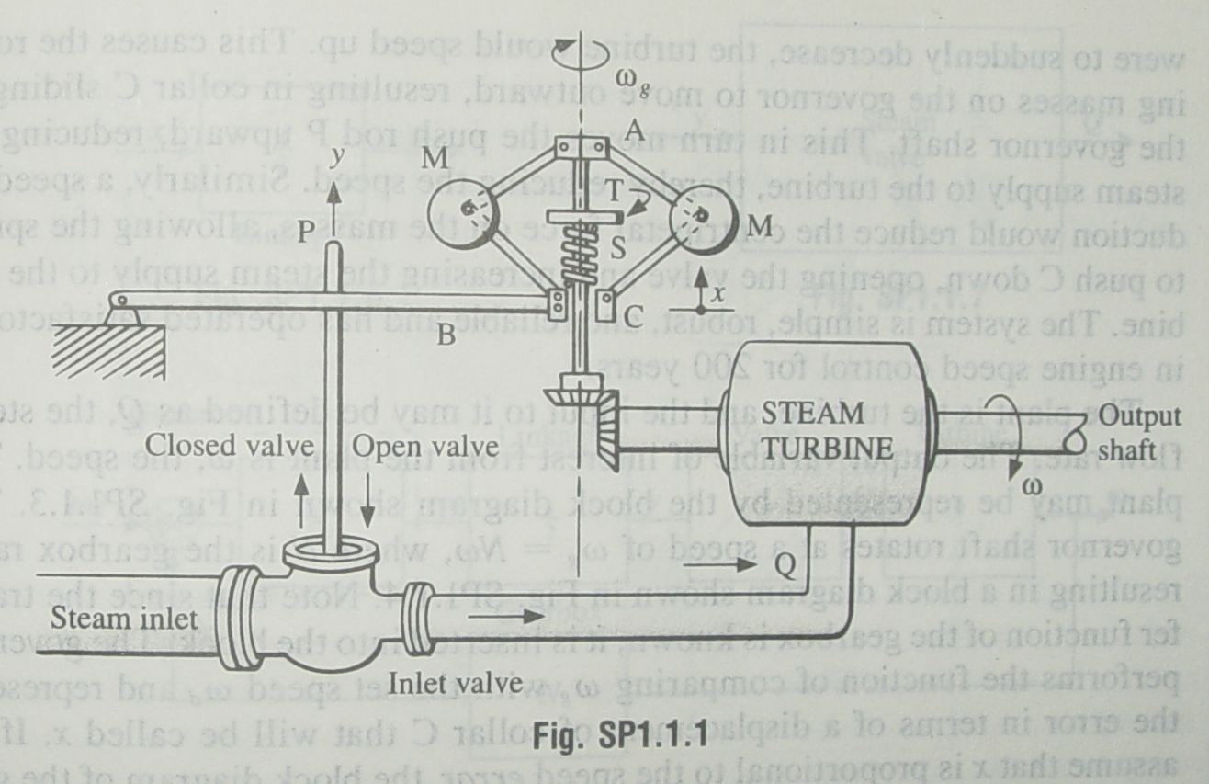
例：图示系统为瓦特1769年发明的速度控制系统，用于调节蒸汽轮机的运动速度，试绘制方框图。
工作原理？
被控对象、输出信号？
输入信号、给定元件？
反馈元件、比较元件？
放大元件、执行元件？

Slide 46
方框图:
ω_{g}=ω_{d}
x
y
Q
蒸汽
轮机
ω
负载
连杆机构
蒸汽阀
－
ω_{g}
齿轮箱
飞球调节器

Slide 47
